Slide 1

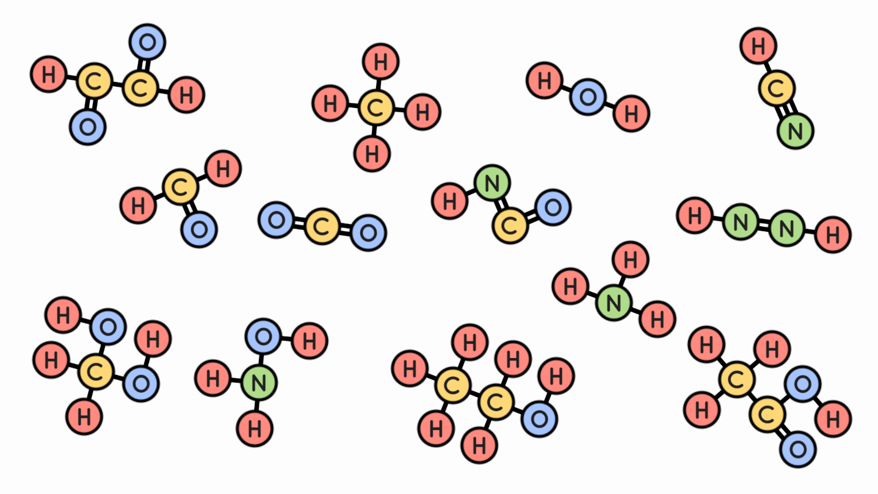
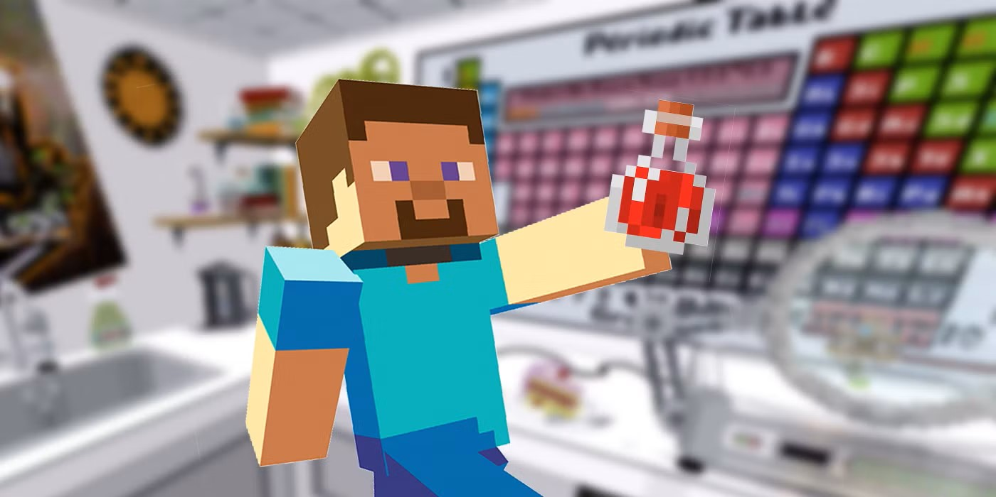


Tour d'horizon des jeux & simulations numériques pour l'enseignement de la chimie : outillage pratique et résultats de recherche
Maxime Hansen & Vincent Natalis
Centre de Recherche en Didactique des Sciences et des Mathématiques (CRDSM)
DIDACTifen
Université de Liège – Didactique de la chimie
Notes:
Ce que cet atelier n’est pas :
Une liste exhaustive de tous les jeux et de tous les outils de simulations de chimie
Une solution magique pour améliorer l’apprentissage de cette matière
Un travail terminé et abouti

Slide 2
Jouer en chimie ? Pourquoi ?
(HU et al., 2022) (Xu et al., 2025) (Plass, J. L., Homer, B. D., & Kinzer, C. K.)
Large domaine de recherche interdisciplinaire
Beaucoup de jeux, de qualité ≠
Décloisonner la chimie
Support de discussion
En accord avec des cadres théoriques des sciences de l’éducation (ex: Self Determination Theory) (Ryan & Deci, 2020)
Effets sur la motivation et l’apprentissage
Notes:
Facteurs qui affectent le plus la motivation : la contrôlabilité (autonomy), sentiment de réussite (competence) et l’appartenance (relatedness)
Le choix de s’arrêter au numérique est purement personnel. Il existe également de nombreux jeux analogiques disponibles, mais ceux-ci sont plus contraignant dans le cadre de cette présentation

Slide 3

Définir le jeu ?
Activité proposée par Alexis Messina dans le cours « Histoire et analyse des pratiques du jeu vidéo »
Activité
JEU/PAS JEU
https://www.uliege.be/cms/c_9054334/fr?uid=u176869
Notes:
La question de définir le jeu (d’un point de vue de recherche) devient importe dans un contexte de recherche, surtout pour avoir une typologie

Slide 4
Définir le jeu ?
Activité
JEU/PAS JEU
Assis !
Debout !

Slide 5
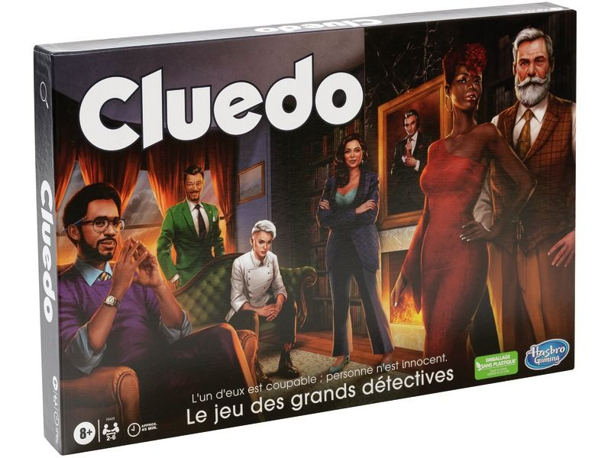
Petit test
Activité
JEU/PAS JEU
Assis !
Debout !

Slide 6
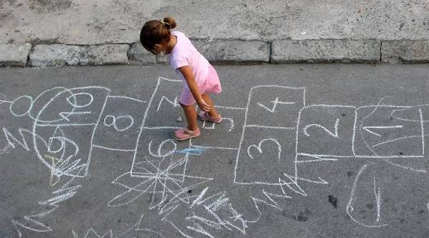

Slide 7


Slide 8


Slide 9


Slide 10
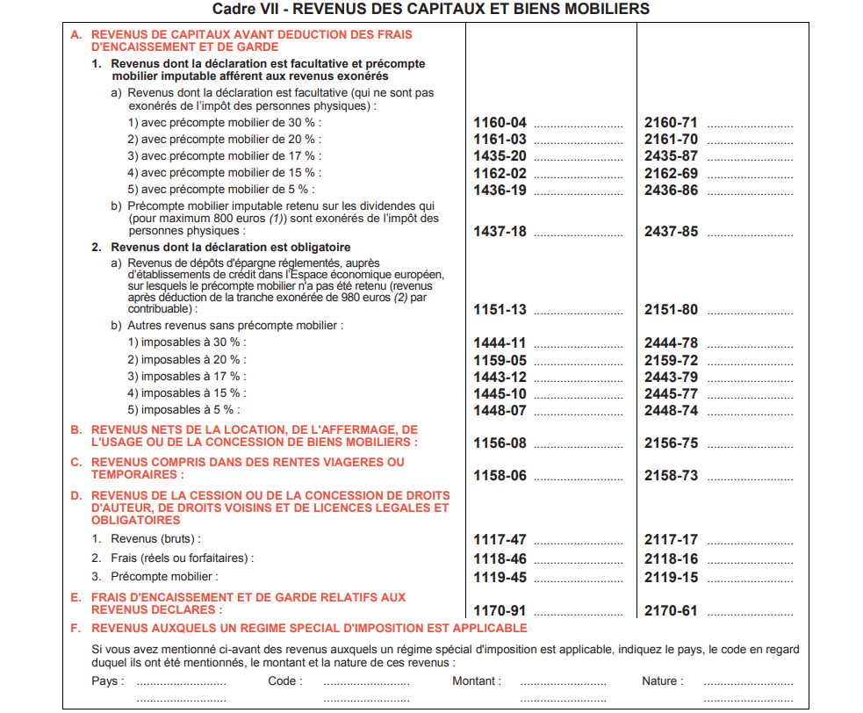

Slide 11


Slide 12
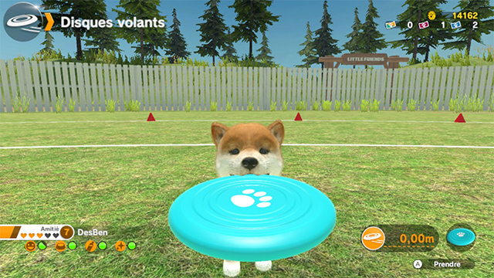

Slide 13


Slide 14


Slide 15


Slide 16
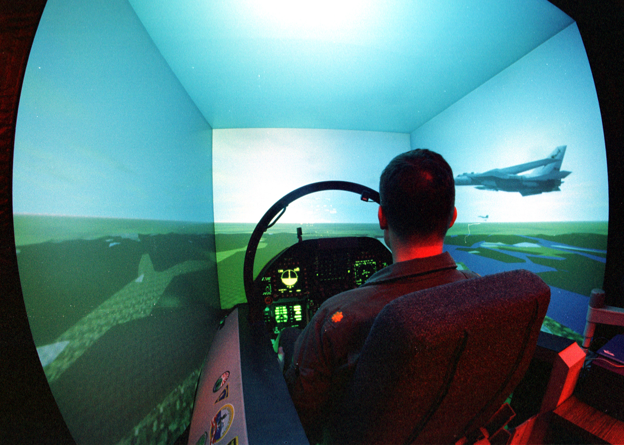

Slide 17


Slide 18


Slide 19


Slide 20
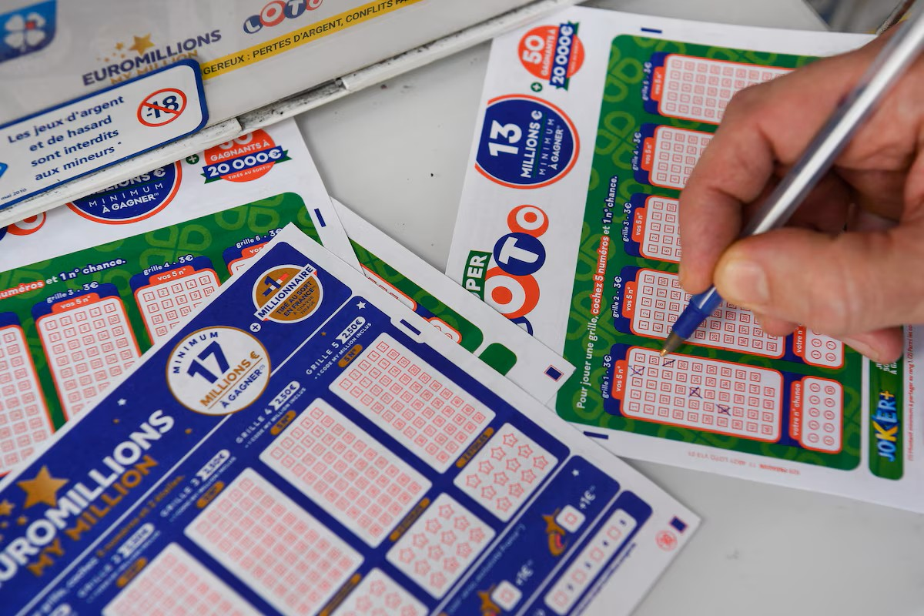
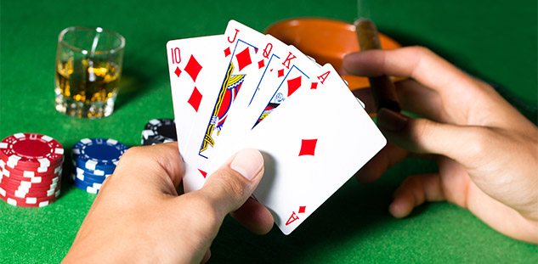

Slide 21


Slide 22
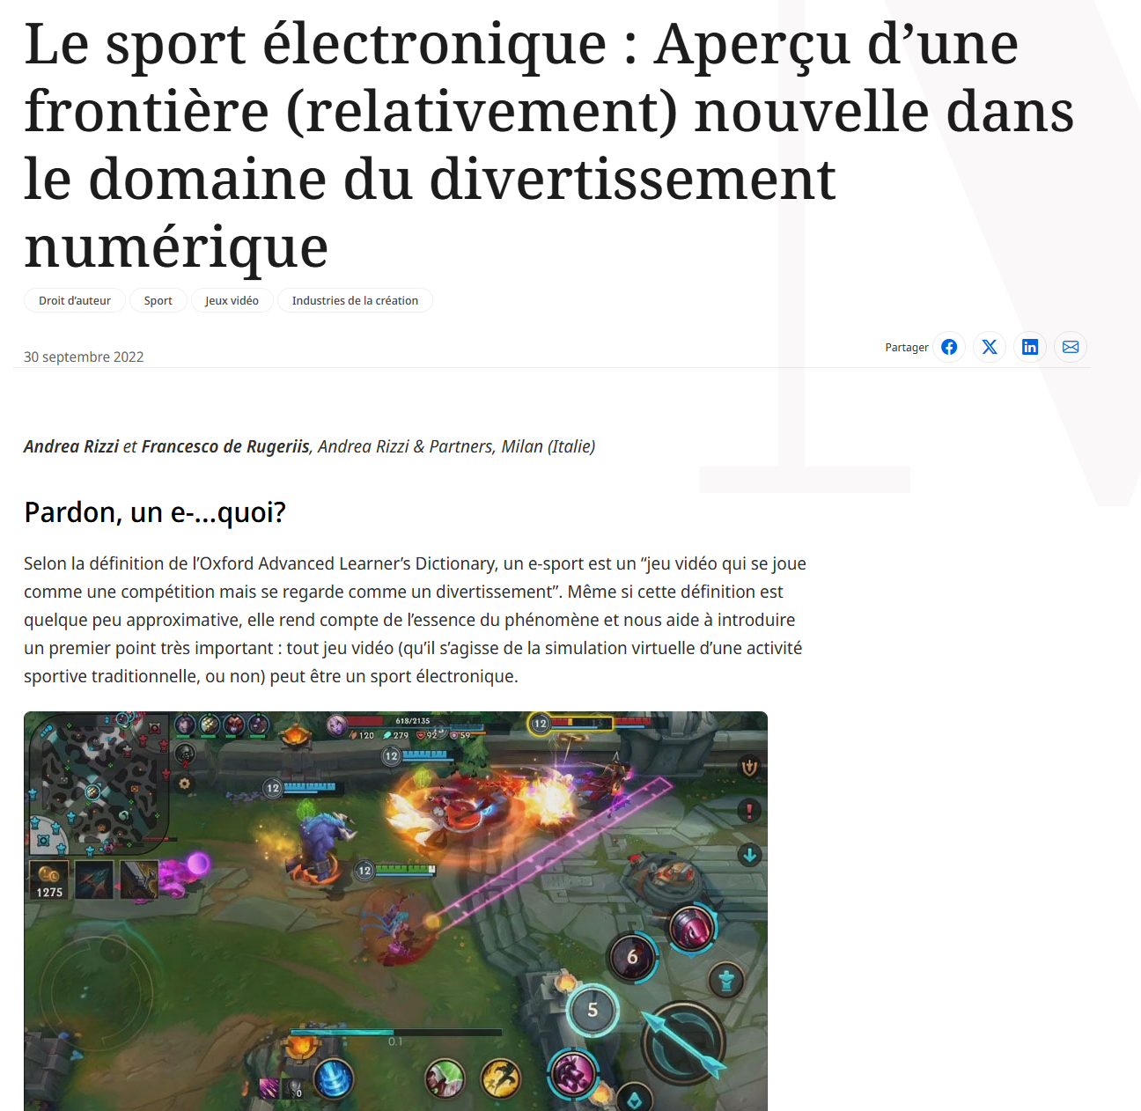


Slide 23
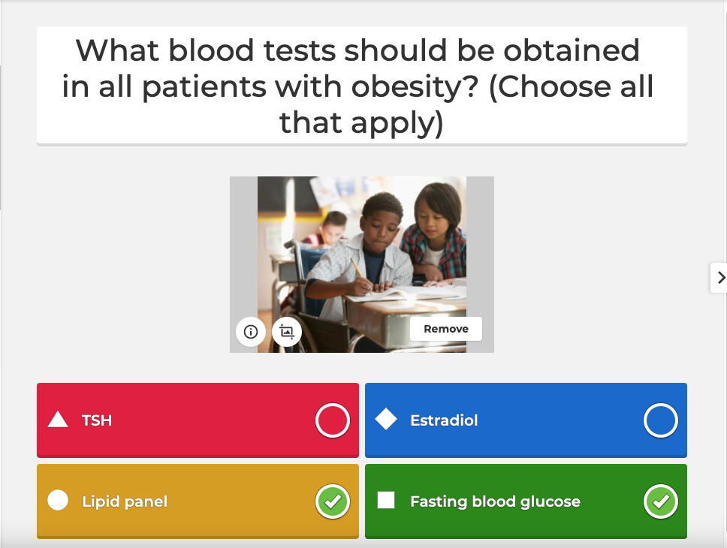

Slide 24


Slide 25
Activité
JEU/PAS JEU
Cette activité ?
Assis !
Debout !

Slide 26
Définir le jeu ?
Définition précise
Classer selon les pratiques
Spectres, en fonction des différentes utilisations
Notes:
Il est important de noter qu’une définition précise du jeu n’existe pas ! Le jeu peut prendre énormément de forme, s’utiliser aux travers de pleins de supports ou ne pas faire commune définition entre différentes personnes. Il faut garder cette idée en tête lorsque l’on cherche à utiliser des jeux et que l’on va en montrer à d’autres personnes. Si certains jeux peuvent directement être associés à l’idée du jeu, d’autres feront plutôt débat.
Plutôt que de définir le jeu, on peut alors chercher à le classer selon les pratiques que l’on rencontre dans le cas de l’apprentissage. Cette classification prendre très souvent la forme de spectre, il ne faut donc pas chercher absolument à classer les jeux dans l’une ou l’autre catégorie. Cependant, cette classification générale permet d’avoir une idée du type de jeu que l’on va utiliser, des interactions que l’on va favoriser et des points sur lesquels on peut jouer si on veut les utiliser en classe

Slide 27
Le jeu et l’apprentissage
(Becker, 2021), (Bonenfant, 2023), (Philippette, T., & Preat, C., 2023), (Plass, J. L., Mayer, R. E., & Homer, B. D., 2020)
Gamification (en)
Ludification behavoriale (fr)
Game-based learning (en)
Ludification humaniste (fr)
Mécaniques de jeux
Construction de la séquence
« Objet » jeu
Compétences transversales
Serious games/Jeux sérieux (Adibou)
Jeux commerciaux (Fortnite)
Jeux de plateaux (Periodic)
Genially
Duolingo
SuperPlus (Delhaize)
Kahoot!
Wooclap
Escape game
Notes:
La littérature scientifique sur le thème des objets « jeux » dans l’apprentissage utilise souvent deux classifications que sont le courant de la gamification et du game-based learning (GBL). Ces deux concepts, qui s’intéresse aux jeux comme objets (et pas à une attitude de jeu) peuvent être vus comme des opposés sur un spectre et ce qui va les différencier est la forme que va prendre le jeu.
Dans le cas du GBL, on peut avoir des objets bien définis (des jeux complets si on veut), avec différentes mécaniques et l’apprentissage se base SUR ce jeux. On va donc articuler la séquence et l’apprentissage autour du jeu, avec une volonté de créer de « bons jeux » (Plass et al., 2020)
Dans le cas de la gamification, on vient ajouter à des situations sans rapport avec le jeu des mécaniques que l’on rencontre dans les jeux (comme des points, des badges, …). La séquence ne s’articule pas autour du jeu, mais on ajoute ces mécaniques pour rendre plus attrayant l’apprentissage et chercher à jouer sur une émotion ou une motivation.

Slide 28
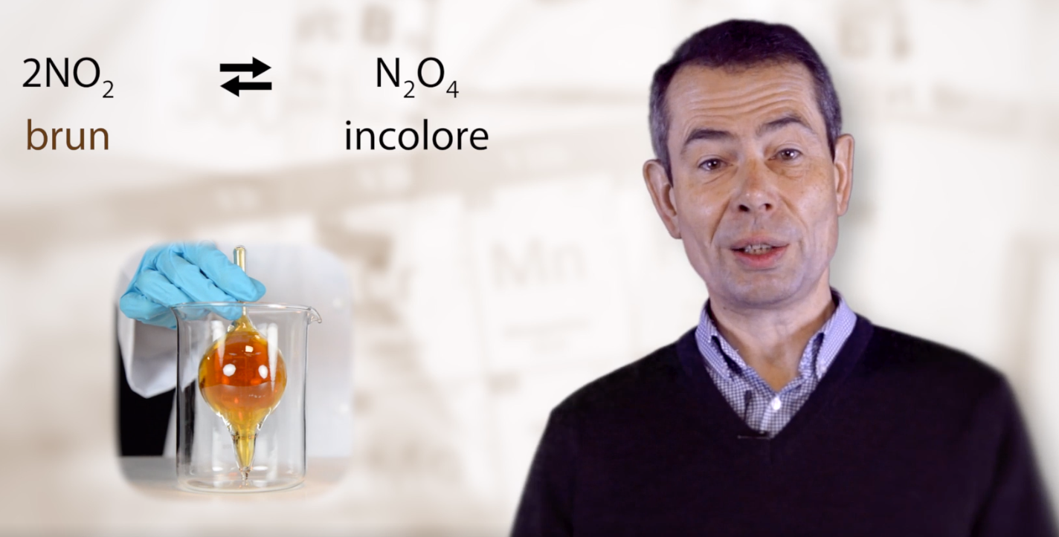
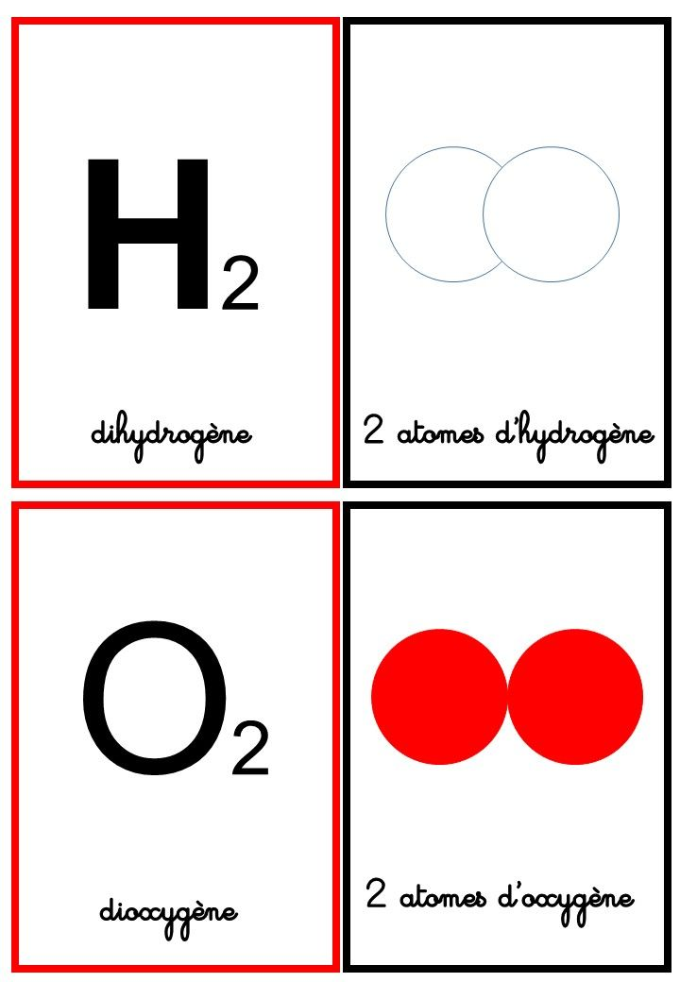


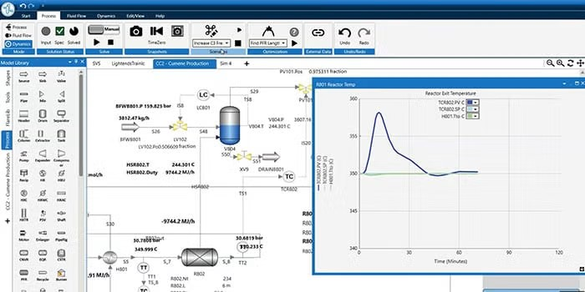

Le jeu, la simulation et l’apprentissage
Traduit de Martens, A, Diener, H, and Malo, S (2008)
Apprentissage
Jeux
Simulation
Simulateurs
Jeux éducatifs
Jeux de
simulation
Notes:
Mettre exemples
Si on souhaite ajouter la composante simulation, on peut se questionner sur la manière dont vont se confronter le jeux et l’apprentissage

Slide 29
Gamification

Slide 30

Kahoot!
https://play.kahoot.it/v2/?quizId=5ab6caf1-bb5d-477e-a10e-9dca4933e8c8&hostId=24318dbd-6666-4040-a32c-d7083f78e8dd

Slide 31
Kahoot!
Jeux : Kahoot!
Prix : Payant, de 44€/an à 276€/an
Disponibilité : PC et mobile
URL : https://kahoot.com/fr/
Avantages | Inconvénients
Personnalisation Engagement Visuels Simplicité Français | Coût Motivation > apprentissage Uniquement en classe

Slide 32
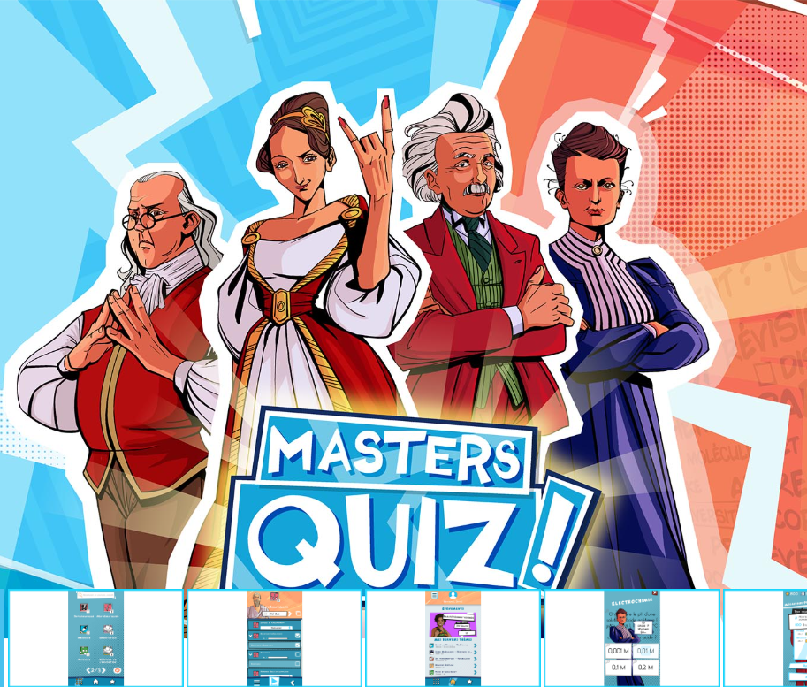
Masters QUIZ!
Ikigai games
https://ikigai.games/games/gamesList
Notes:
Fiche OK

Slide 33
Master Quiz!
Jeux : Quiz
Prix : gratuit
Disponibilité : PC et mobile (Android et IOS)
URL : https://ikigai.games/games/gameDetails/quiz
Avantages | Inconvénients
Visuels Variété Simplicité Français Niveau | Personnalisation Système français Téléchargement Pas encore terminé

Slide 34
Jeux sérieux

Slide 35
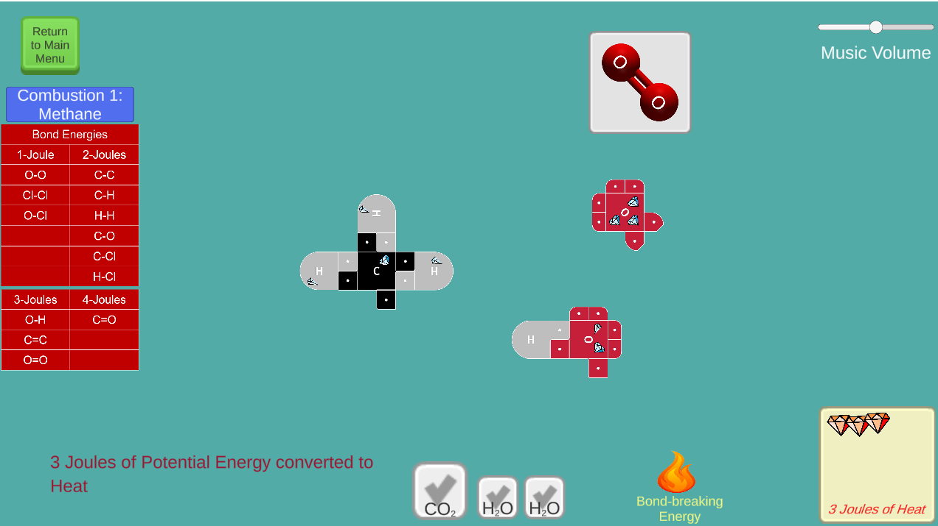
Combustion reaction (2026)
Interactive Chemistry
IC2020 games -Laguna Beach High School
https://interactivechemistry.org/
Notes:
Fiche OK

Slide 36
Interactive chemistry
Jeux : Combustion reaction (2026)
Prix : gratuit
Disponibilité : PC et mobile
URL : https://interactivechemistry.org/IntroPageCombustion2026/
Avantages | Inconvénients
Gratuité Simple Accessibilité Conception alternative Leçon préparée | Anglais Représentation 2 réactions

Slide 37
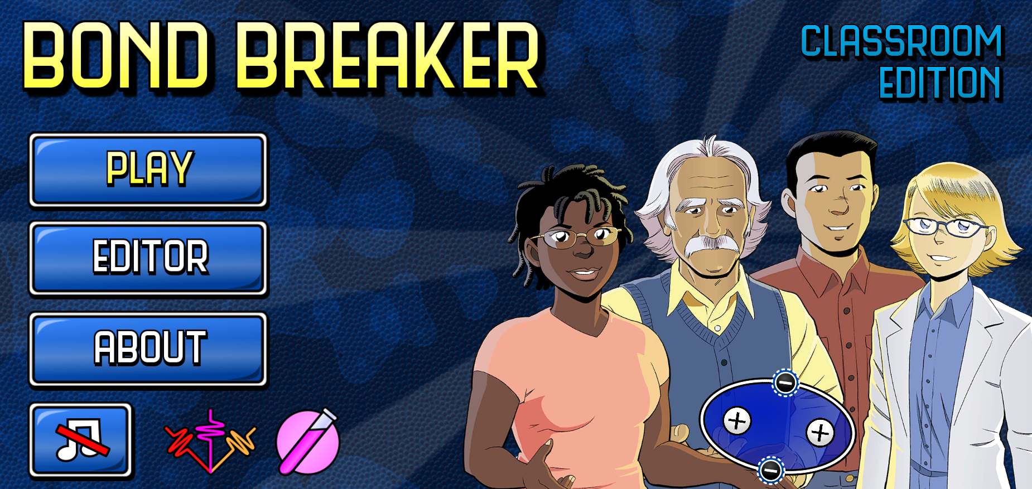
Bond Breaker 2
Bond Breaker: Classroom edition
Andy Hall (TestTubeGames)
CaSTL
https://www.testtubegames.com/games.html

Slide 38
Bond Breaker
Jeux : Bond breaker 2 et Bond Breaker: Classroom Edition
Prix : gratuit
Disponibilité : PC et mobile (Android et IOS)
URL : https://testtubegames.com/bondbreaker.html
https://testtubegames.com/bondbreaker3.html
Avantages | Inconvénients
Gratuité Progression Accessibilité Conception alternative Scénario pédagogique (US) | Anglais Représentations Système américain

Slide 39
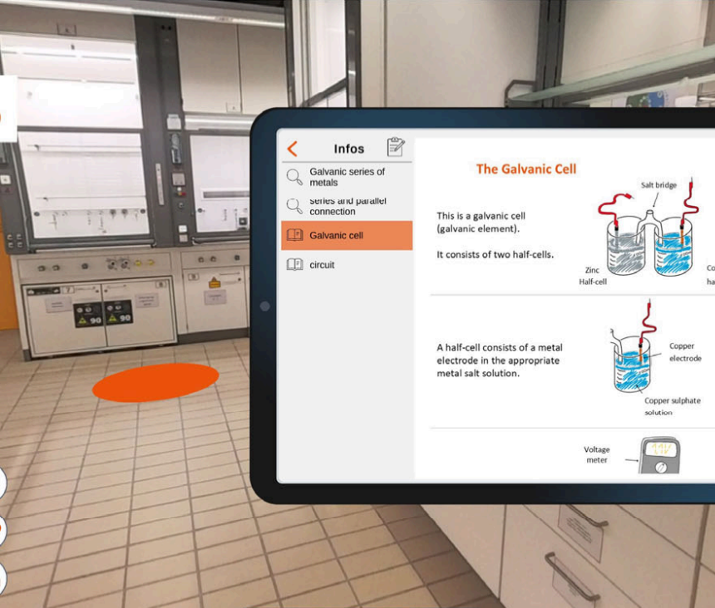
Chemical Escape
(Engstler, V., Marohn, A., 2025)
Valentin Engstler
Annette Marogn
Cubidoo Entertainment
https://nawikonzepte.uni-muenster.de/chemicalescape

Slide 40
Chemical Escape
Jeux : Escape room digital
Prix : gratuit
Disponibilité : PC uniquement
URL : https://nawikonzepte.uni-muenster.de/chemicalescape
Avantages | Inconvénients
Gratuité Séquence oxydoréduction Design réfléchi Scénario pédagogique Recherche scientifique | Anglais Demande du matériel Thème unique

Slide 41
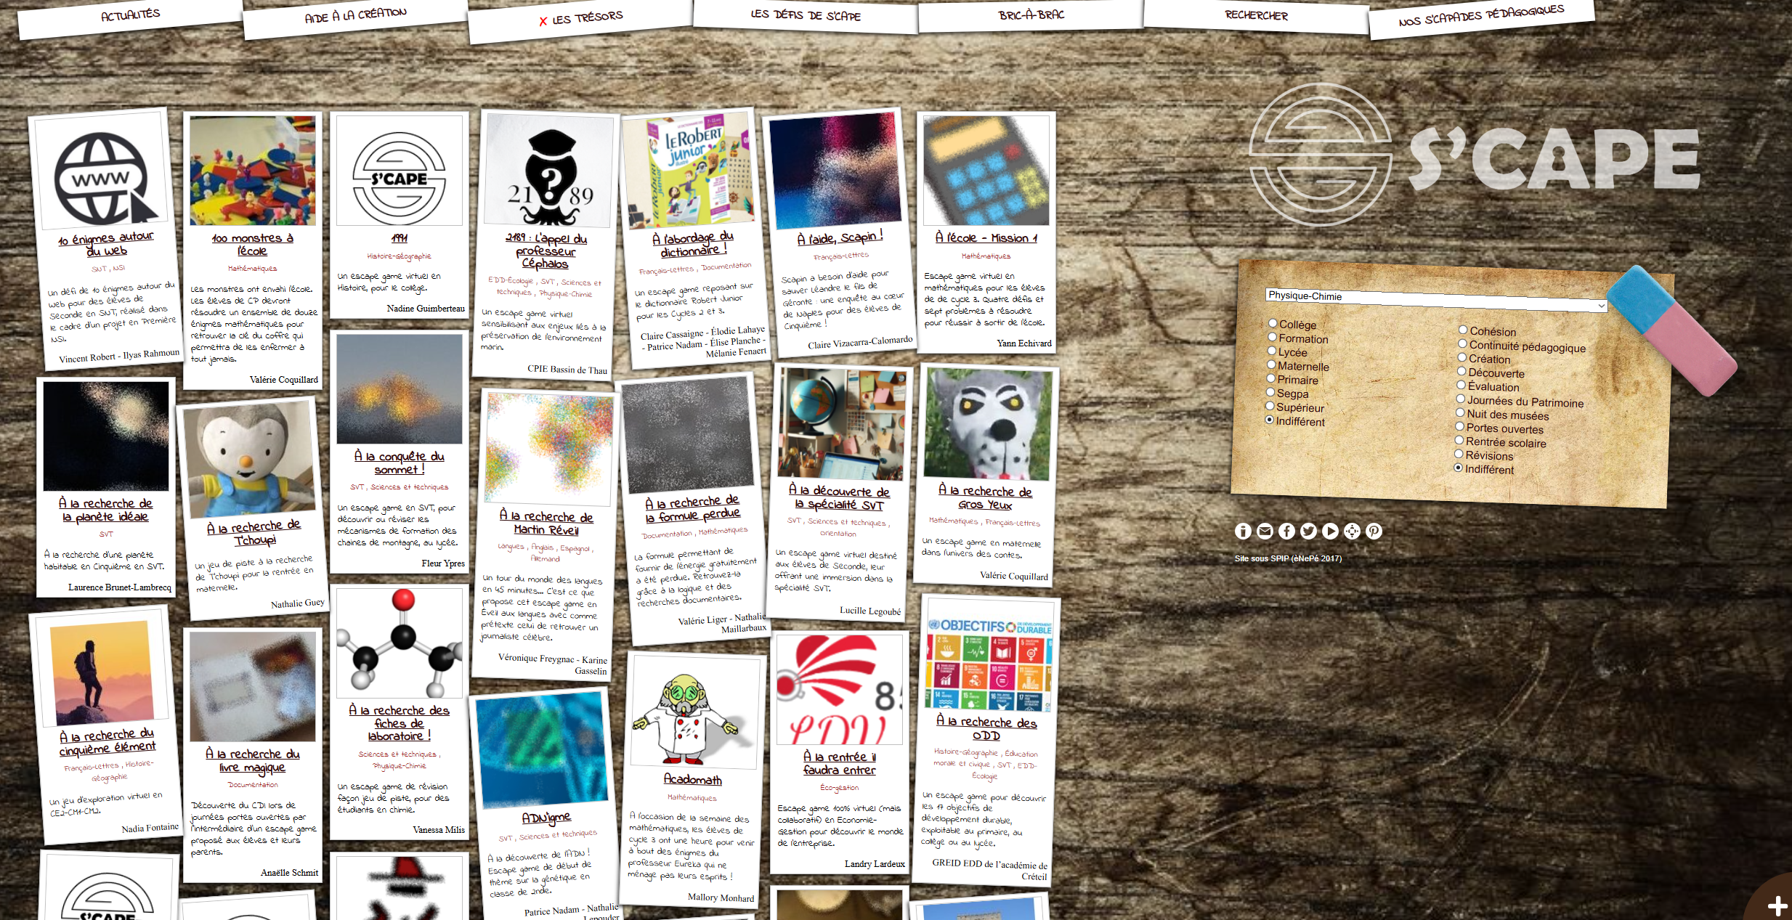
S’cape
https://scape.enepe.fr/-les-tresors-.html

Slide 42
Jeux commerciaux

Slide 43
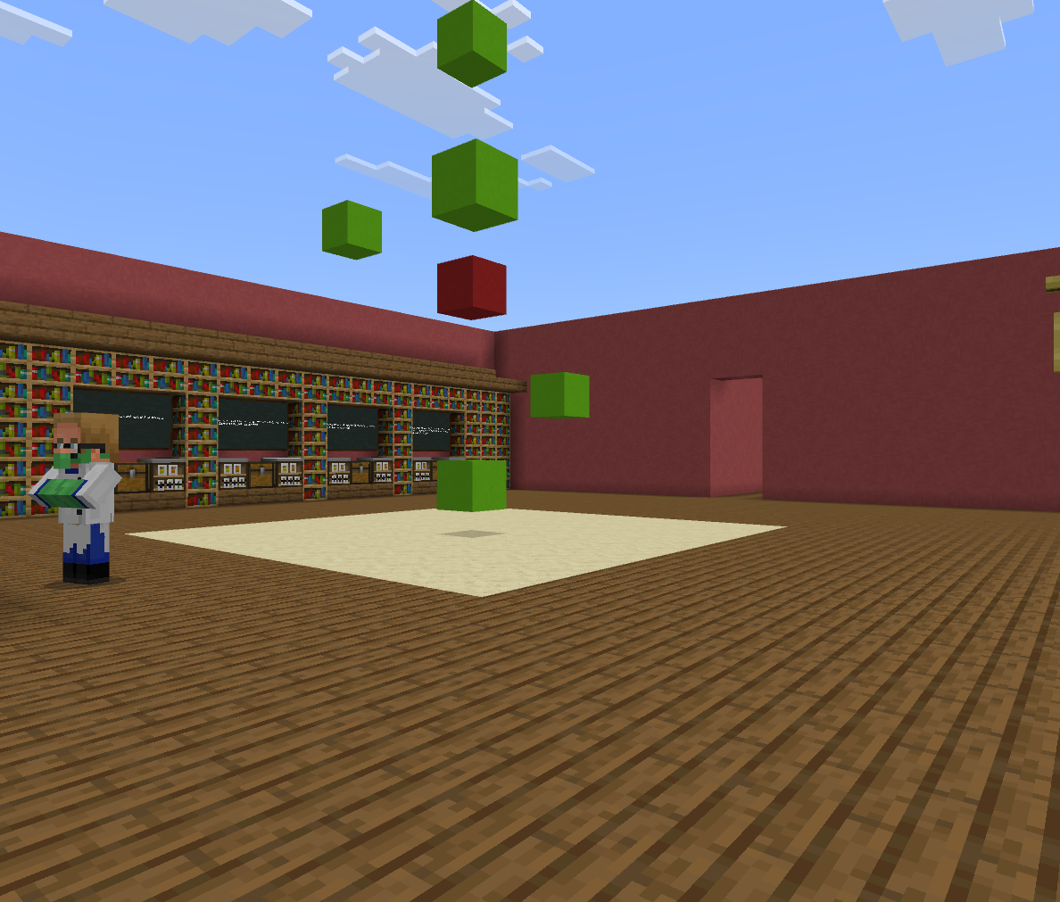
Minecraft Education –
Séquence Atome
ASBL Hypothese
ScienceNum
https://hypothese.be/
https://uclouvain.be/fr/scinfuse/sciencenum

Slide 44
Minecraft Education - Séquence Atome
Jeux : Minecraft Education
Prix : Payant, dépendant des licences Microsoft 365 (5€/p/an à 65€/an)
Disponibilité : PC uniquement
URL : https://hypothese.be/projet/science-num/
Avantages | Inconvénients
Serious game Modélisation Collaboration Français Cours préparé | Prise en main Contraintes techniques Coût

Slide 45
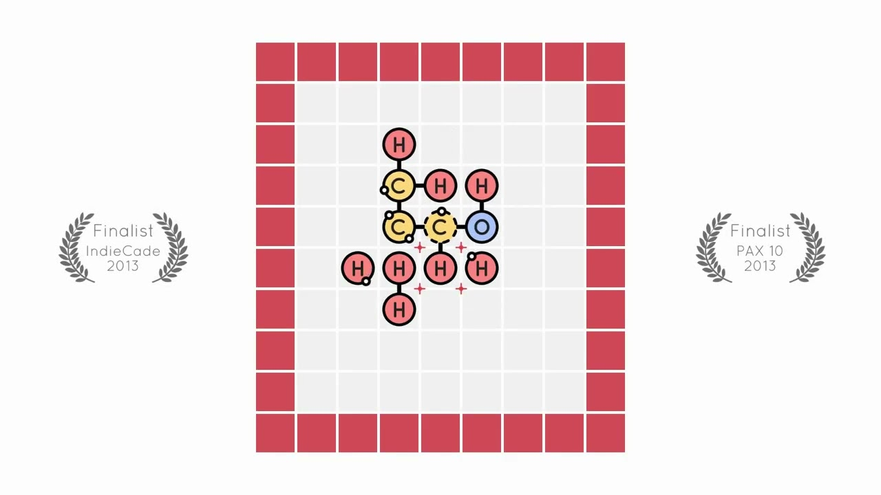
Sokobond
Alan Hazelden
Lee Shang Lun
Allison Walker
https://www.sokobond.com/

Slide 46
Sokobond
Jeux : Sokobond/Sokobond express
Prix : Payant, 14,79€ (PC), 6,99€ (mobile)
Disponibilité : PC et mobile
URL : https://www.sokobond.com
Avantages | Inconvénients
Mécaniques simples Progression Visuels Contextualisation | Prix Prise en main License unique Difficulté Divertissement > apprentissage

Slide 47
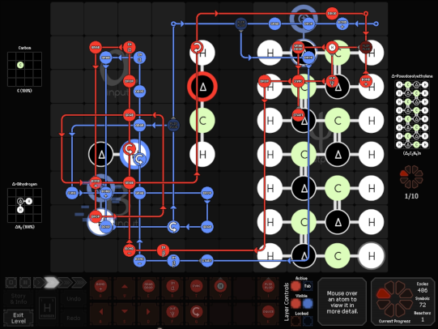
Spacechem
Zachtronics
https://www.zachtronics.com

Slide 48
Spacechem
Jeux : Spacechem
Prix : Payant, 9,75€ (PC)
Disponibilité : PC
URL : https://www.zachtronics.com/spacechem/
Avantages | Inconvénients
Modélisation Complexité Français | Prix Jeu commercial Génie chimique Prise en main Complexité

Slide 49
Simulations
Notes:
Mémoire de Vicky Borguet

Slide 50

PHET
University of Colorado Boulder
https://phet.colorado.edu/fr/simulations/filter?type=html

Slide 51
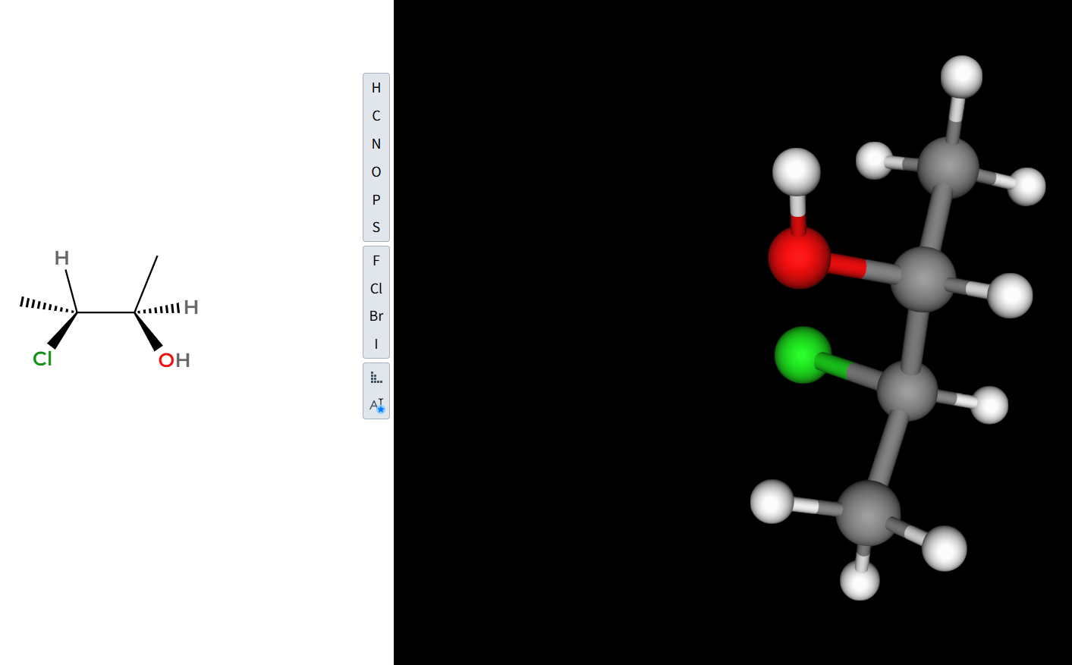
MOLVIEW
Bergwerf Labs
https://app.molview.com

Slide 52
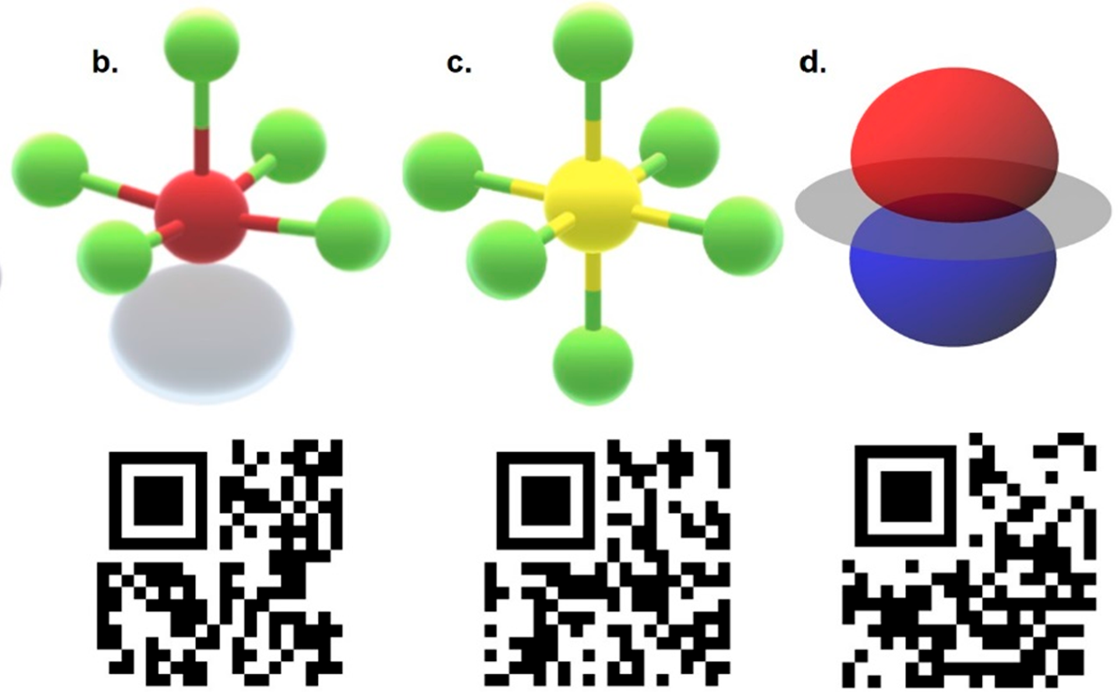
Molecular
Julia Levy
Ian C. Chagunda
https://chagunda.github.io/moleculAR/

Slide 53
Autres/inclassables
Les jeux de Philippe Cosentino : https://cosphilog.fr
Sandboxels : https://neal.fun/sandboxels/
Project Chemistry : https://store.steampowered.com/app/1270620/Project_Chemistry/
Periodic table : https://periodictable.com/index.html
Notes:
Mémoire de Vicky Borguet

Slide 54
Qu’attendez-vous d’un jeu ?
Notes:
Découverte d’une matière (introduction) ou conclusion
Autonomisé l’apprentissage
Métadonnées sur les points ou il y aurait un blocage dans un exercice/jeu
Principalement que ils s’amusent
Feedback immédiat

Slide 55
References
Becker, K. (2021). What’s the difference between gamification, serious games, educational games, and game-based learning? Academia Letters, Article 209. https://doi.org/10.20935/AL209
Bonenfant, M. (2023). De la ludification béhaviorale à la ludification humaniste : le « tiers symbolisant » comme médiation dans l’acte communicationnel. In LIÈGE GAME LAB (éd.), Entre le jeu et le joueur. Liège: Presses universitaires de Liège. https://doi.org/10.4000/books.pulg.24751
Engstler, V. L., & Marohn, A. (2025). Designing Effective Educational Escape Games: Results from the Design-Based Research Project chemical [esc]ape. Journal of Chemical Education, 102(10), 4498–4507. https://doi.org/10.1021/acs.jchemed.5c00761
Hu, Y. et al. (2022) ‘Game‐based learning has good chemistry with Chemistry Education: A three‐level meta‐analysis’, Journal of Research in Science Teaching, 59(9), pp. 1499–1543. doi:10.1002/tea.21765
Julia Levy, Ian C. Chagunda, Violeta Iosub, David C. Leitch, J. Scott McIndoe; MoleculAR: An Augmented Reality Application for Understanding 3D Geometry. J. Chem. Educ. 11 June 2024; 101 (6): 2533–2539. https://doi.org/10.1021/acs.jchemed.3c01045
Martens, A., Diener, H., & Malo, S. (2008). Game-based learning with computers – learning, simulations, and Games. Lecture Notes in Computer Science, 172–190. https://doi.org/10.1007/978-3-540-69744-2_15
Philippette, T., & Preat, C. (2023). Jeux vidéo et apprentissage(s). In S. Genvo & T. Philippette (éds.), Introduction aux théories des jeux vidéo. Liège: Presses universitaires de Liège. https://doi.org/10.4000/books.pulg.26419
Plass, J. L., Homer, B. D., & Kinzer, C. K. (2015). Foundations of Game-Based Learning. Educational Psychologist, 50(4), 258–283. https://doi.org/10.1080/00461520.2015.1122533
Plass, J. L., Mayer, R. E., & Homer, B. D. (Eds.). (2020). Handbook of game-based learning. The MIT Press
Ryan, R. M., & Deci, E. L. (2020). Intrinsic and extrinsic motivation from a self-determination theory perspective: Definitions, theory, practices, and future directions. Contemporary Educational Psychology, 61, 101860. https://doi.org/10.1016/j.cedpsych.2020.101860
Xu, J.J. et al. (2025) ‘Effects of game-based learning on students’motivation in Chemistry: A mea-analysis’, Journal of Chemical Education, 102(3), pp. 1117–1128. doi:10.1021/acs.jchemed.4c01304
Notes:
Mise en commun à la fin (10 minutes) + demander qu’est-ce qu’ils attendent d’un jeux ?

